Slide 1
School.Bonus
(Система учёта школьных мероприятий и премирования за них)
Индивидуальный прект по информатике
Автор -
Грачев Егор Павлович, 10-1 класс
Руководитель -
Черепанова Софья Валерьевна
Учитель информатики -
Чихачев Кирилл Борисович

Slide 2
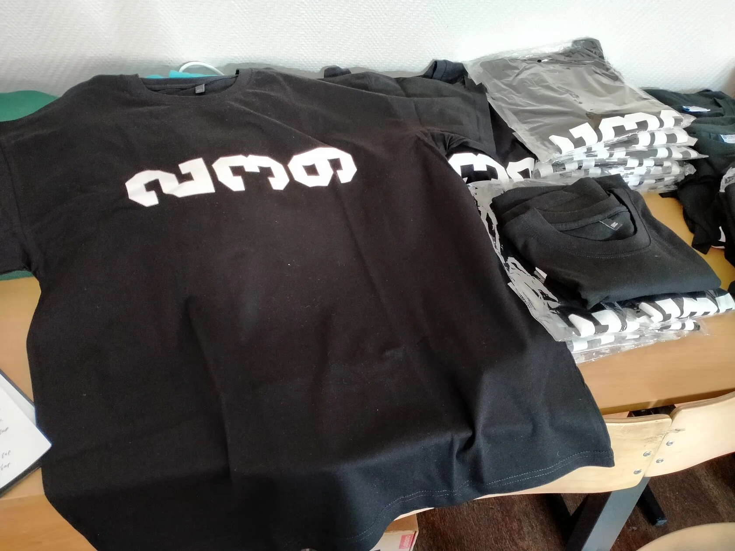
Постановка задачи
Создать десктопное приложение для администрации лицея, в котором будет реализована система, позволяющая начислять ученикам за участие в мероприятиях и помощь школе бонусы, которые впоследствии могут быть использованы для получения скидки на школьный мерч.

Slide 3
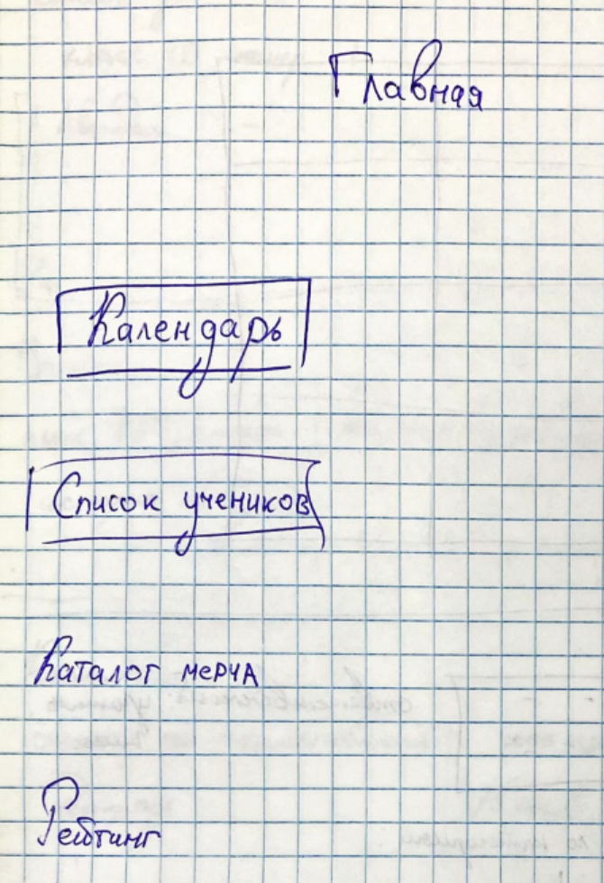
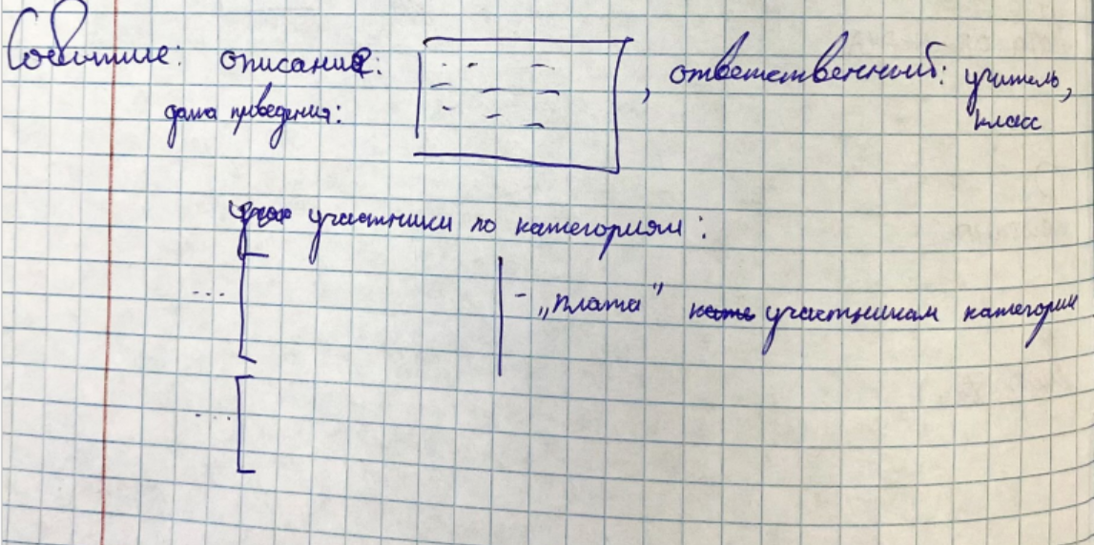
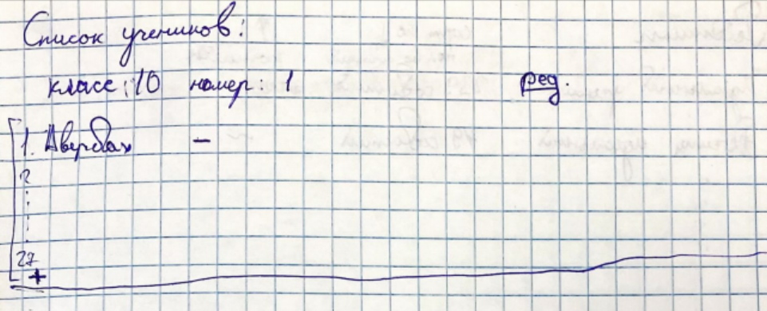
Визуализация постановки задачи

Slide 4
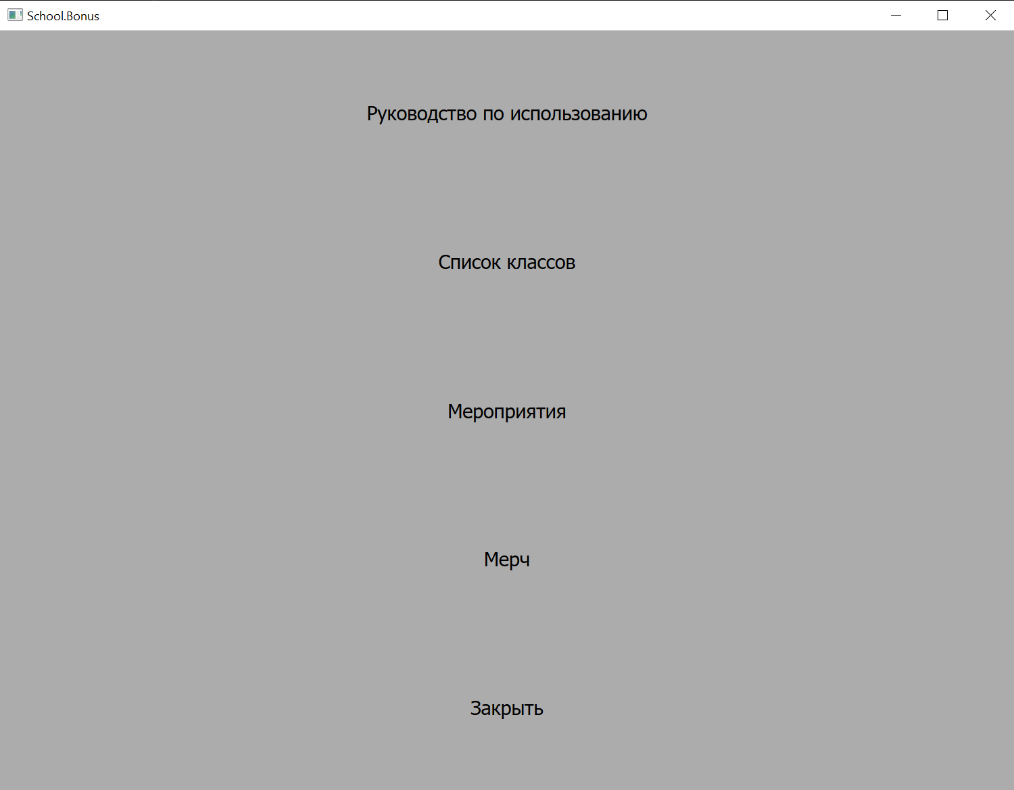
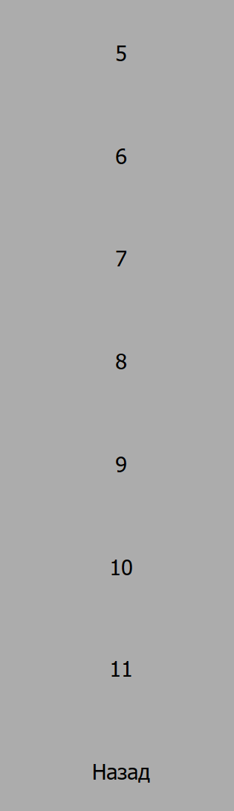
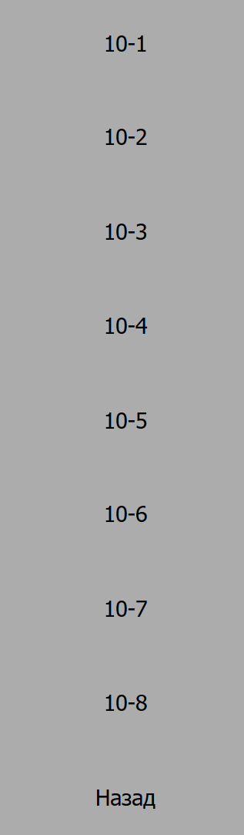
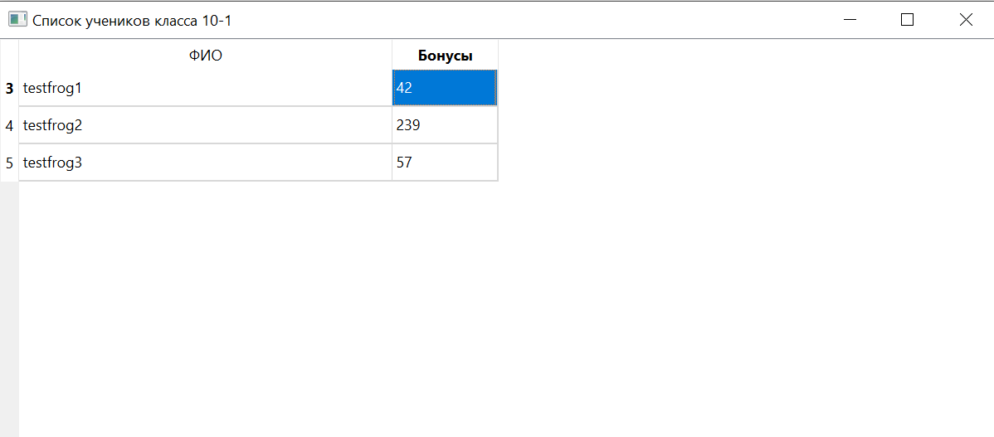
Визуализация постановки задачи

Slide 5
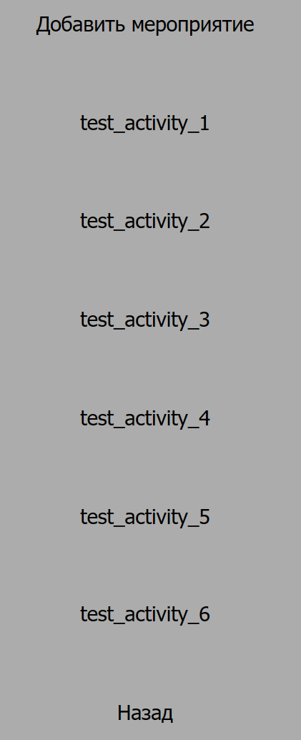
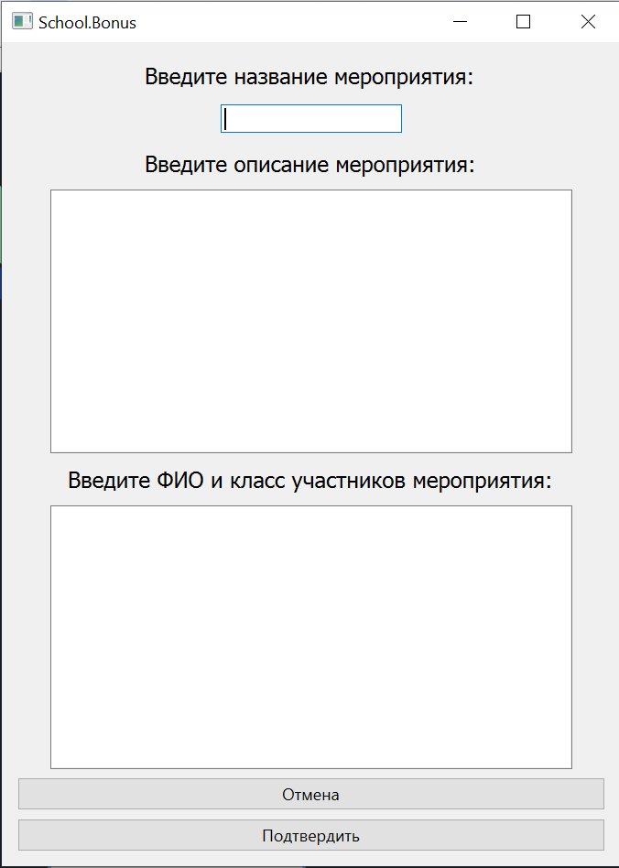
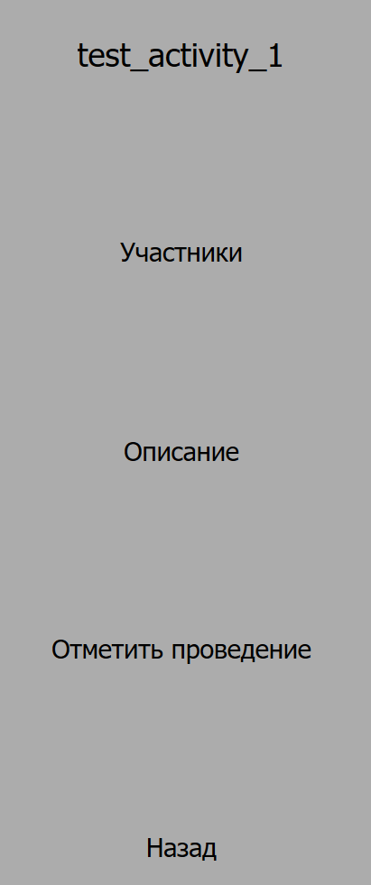
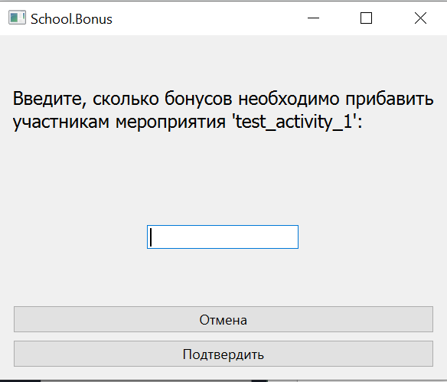
Визуализация постановки задачи

Slide 6
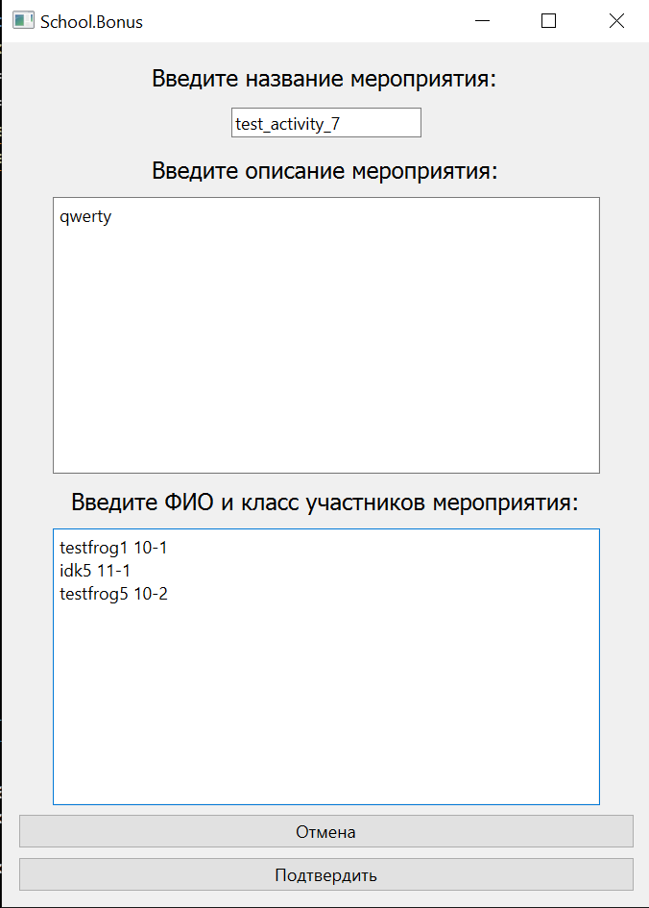
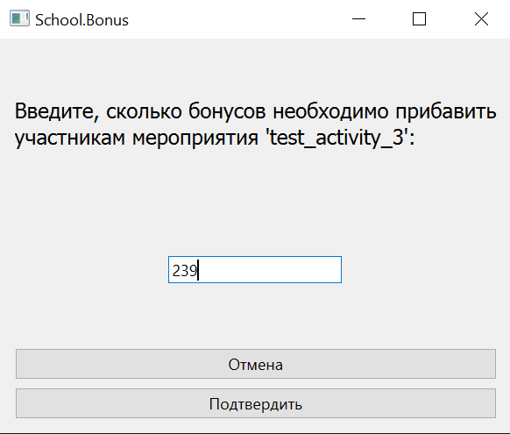
Входные и выходные данные

Slide 7
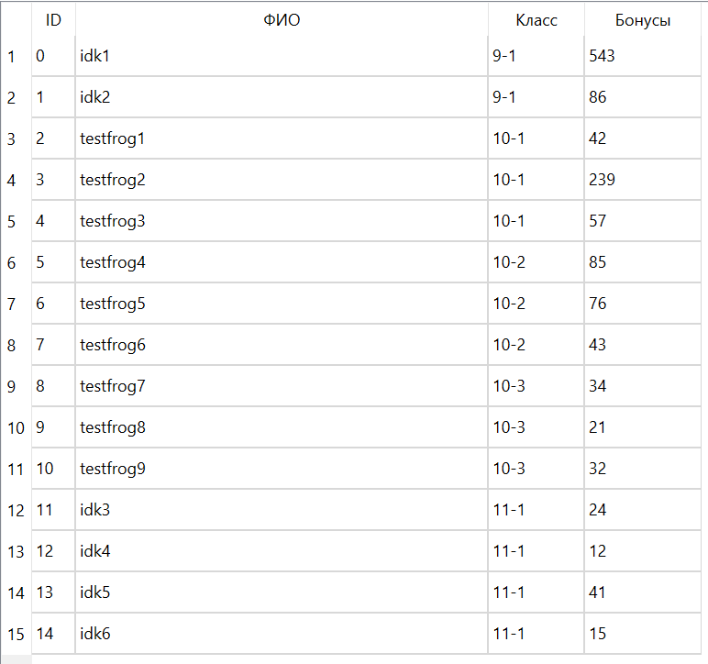
Структура данных

Slide 8
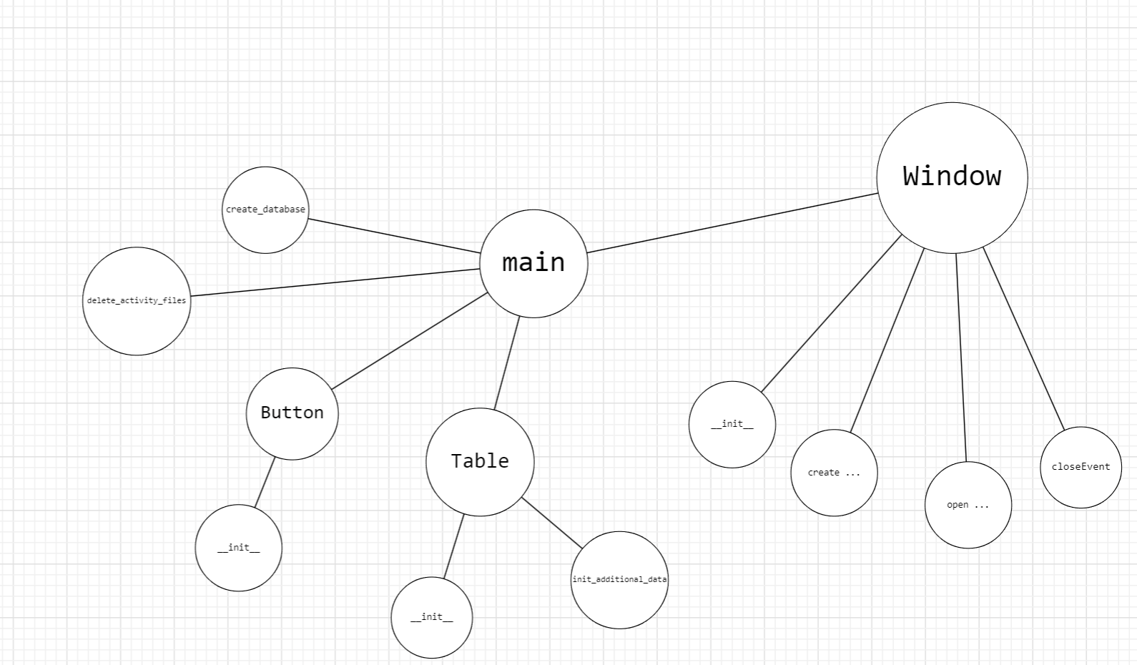
Структура программы

Slide 9

Пример работы программы

Slide 10
Возникшие затруднения
Установка и подключение SFML

Slide 11
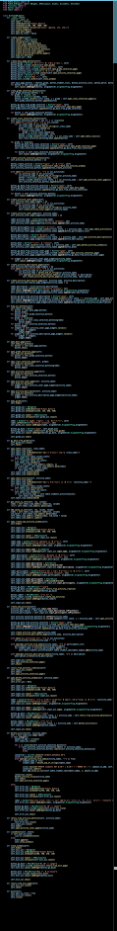
Внимание!
Спасибо за внимание!
Информация об авторе:
Грачев Егор, 10-1 класс
eg2107@inbox.ru
https://codeforces.com/profile/EG2107

